Slide 1
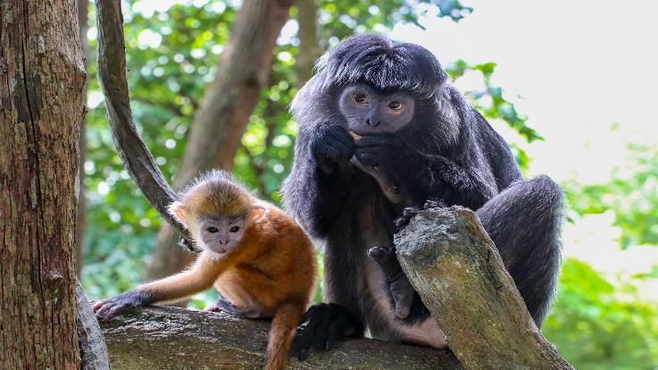
جِيلٌ جَدِيدٌ مِنَ الكَائِنَاتِ الحَيَّةِ
Notes:
תת פרק זה עוסק במאפיין החיים התרבות (רביה). התרבות היא תנאי להמשך החיים. יצורים חיים, גם אם הם נושמים ומצליחים להשיג מזון ולשרוד, יחדלו להתקיים, למעשה, אםלא יעמידו אחריהם צאצאים ולא יהיה להם המשך.

Slide 2
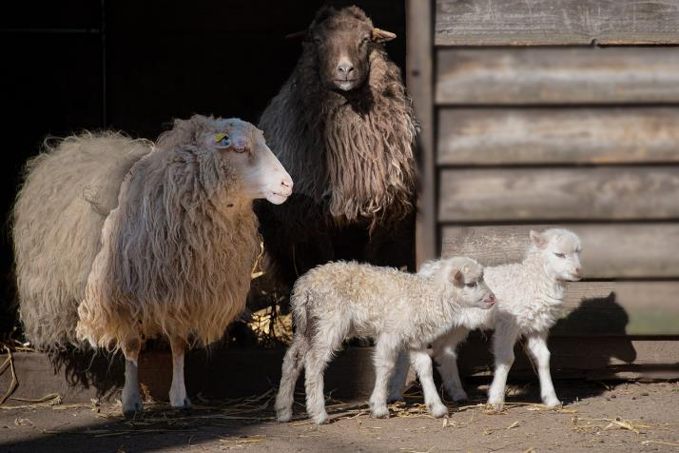
جِيلٌ جَدِيدٌ مِنَ الكَائِنَاتِ الحَيَّة
Notes:
תת פרק זה עוסק במאפיין החיים התרבות (רביה). התרבות היא תנאי להמשך החיים. יצורים חיים, גם אם הם נושמים ומצליחים להשיג מזון ולשרוד, יחדלו להתקיים, למעשה, אם לא יעמידו אחריהם צאצאים ולא יהיה להם המשך.

Slide 3
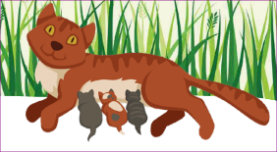
مَهَمَّةٌ: الكَائِنَات الحَيَّة تَتَكّاثَر(صَفْحَة47)
فِي فِنَاء الجَدِّ يُوسِف والجَدّةِ سَلْمَى
فِي الفَنَاءِ هُنَاكَ إثَارَةٌ كَبِيرَةٌ، القِطَّةُ «لُوسِي» وَضَعَت ثَلَاثَ هُرَيْرَاتٍ.
ذَكَرَيْنِ وَأُنْثَى وَاحِدَة.
تَعْتَنِي «لُوسِي» بإخْلَاصٍ باُلهُرَيْرَاتِ الصَّغِيرَاتِ.
حَيْثُ تُرْضِعُهَا، تُدَفِّئها بِجَسَدِها وَتَلْحَسُ فَرْوَتَهَا بِلِسَانِهَا وَتُنَظِّفُهَا.
تُكَشِّرُ «لوسي» عَن أنيابِهَا عِنْدَمَا يَقْتَرِبُ أَحَدٌ مِن هُرَيْرَاتِهَا.
Notes:
קוראים את הסיפור על הגורים שנולדו לחתולה דולי ולאחר מכן עונים על שאלות עמוד 48(איתור מידע בקטע מידעי)
שלוש מטרות לפעילות זו.
באתר במבט מקוון, בספר הדיגיטלי לכיתה ב. גרסה דיגיטלית של המשימה בעמוד זה.
1. אוריינות לשונית. קריאת קטע מידע ואיתור פרטים בטקסט מידעי.
2. אוריינות מדעית. משמעות המושג התרבות ותופעת הבאת צאצאים וחשיבותה להישרדות המין.
3. חיבור רגשי חוויתי לסיפור.

Slide 4
أسْئِلَةٌ فِي أعْقَابِ القِصّةِ
(صَفْحَة 48)
Notes:
מטרת המשימה ליישם את ההבנה בעקבות קריאת קטע המידע שבעמוד 48.
התמידים מתאימים בין הורה לצאצאו.

Slide 5
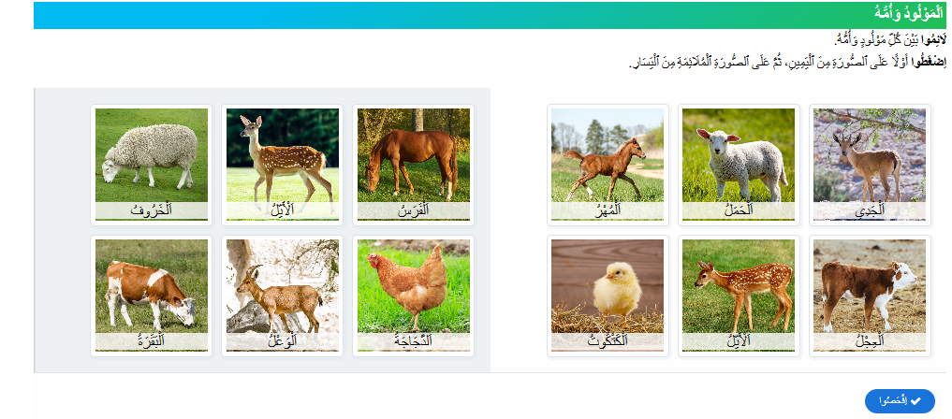
Notes:
באתר במבט מקוון, בספר הדיגיטלי לכיתה ב, בעמוד 48, משימה: צאצא ואימו.
מבקשים מהתלמידים להתאים בין אימא לצאצא שלה. התאימו בין צאצא לאימו.
אוריינות לשונית: לומדים להכיר שמות צאצאים של בעלי חיים.

Slide 6
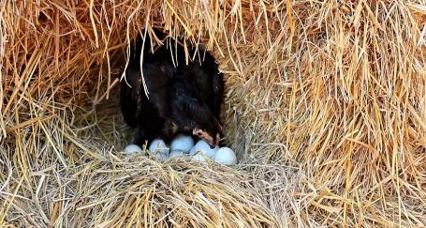
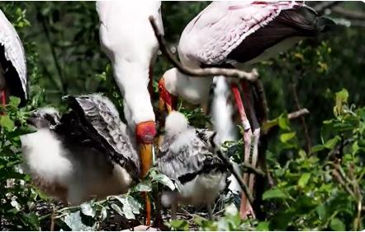
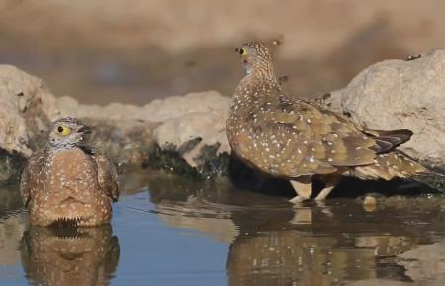
نَهْتَمُّ بالأَنْسَالِ
https://vimeo.com/843600688?share=copy
https://youtu.be/sOyVxVr8OdM
https://vimeo.com/647289934
Notes:
צפו בסרטונים ותארו כיצד מטפלים ההורים בצאצאיהם
העוף מחמם את הביצים ודואג לשלמותם
הקטות טובלות את גופן במים ונושאות אותם אל הגוזלים כדי להרוות את צמאונם.

Slide 7
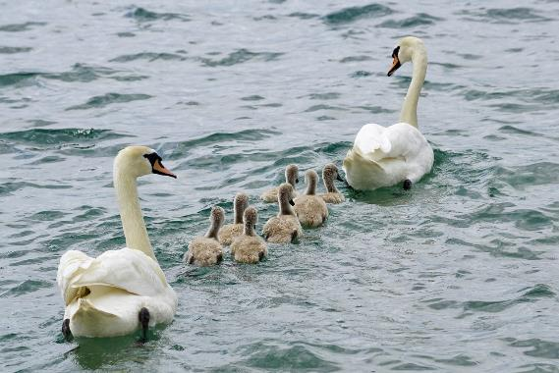
قِطْعَةُ مَعْلُومَاتٍ صَفْحَة 49
Notes:
קוראים את קטע המידע ומכירים צורות טיפול מגוונות בעולם החי. (הורים שמטפלים בצאצאים והורים שלא מטפלים בצאצאים לאחר יציאתם לאוויר העולם). כל היצורים החיים חולקים את אותו עיקרון של המשכיות אשר ממומש ביכולתם להתרבות. כאן חשוב להדגיש שכשם שהיצורים החיים מגוונים, כך גם הדרכים שלהם להעמיד צאצאיהם. כפעילות מקדימה לקטע המידע שבתבנית היודעים אתם ש... מוצע לדובב תלמידים לתאר צורות רבייה של בעלי חיים שחוו בניסיון חייהם (כלבה שהמליטה גורים, דגה שהשריצה דגיגים באקווריום, תרנגולת שהטילה ביצים וכדומה). וכן לערוך את ההמשגה של צורות הרבייה (המלטה, השרצה הטלה ובני אדם לידה).
בכול הדוגמאות המובאות בעמוד זה מדובר בהתרבות של אוכלוסייה ולא בהתרבות של פרטים בודדים.
אוריינות לשונית: להסב את תשומת לב הילדים לתבנית מילון
בעולמם של בעלי החיים, חלק מהצאצאים מגיחים לאוויר העולם חסרי אונים, ללא יכולת לספק לעצמם צרכים חיוניים (כמו גוזלים של ציפורים), ואחרים נולדים עצמאים ואינם זקוקים לטיפול הורים. הם משיגים בעצמם את הצרכים החיוניים שלהם. הם מכונים עוזבי קן לדוגמה
אפרוחים של תרנגולות, ברווזים.

Slide 8
Notes:
באתר במבט מקוון, יחידת תוכן לכיתה ב (עולם היצורים החיים) משימה: משפחה שכזאת
המשימה עוסקת במאפיין חיים: התרבות (רבייה) באמצעות הכרת יחסי גומלין במשפחה של חסידה (הזכר והנקבה הבוגרים והצאצאים).

Slide 9
عُشٌ للعُصْفورِ بَيْنَ الأشْجَارِ
Notes:
באתר במבט מקוון, יחידת תוכן לכיתה א (עולם היצורים החיים) משימה: קן לציפור בין העצים
קינון עופות הוא אחד ממאפייני האביב. התלמידים חוקרים את מבנה הקן, מתאימים קן לציפור ומשווים בין קנים להכרת הדומה ושונה.
תופעת הקינון היא חלק מההכנות של בעלי כנף לקראת שלב הבאת צאצאים.

Slide 10
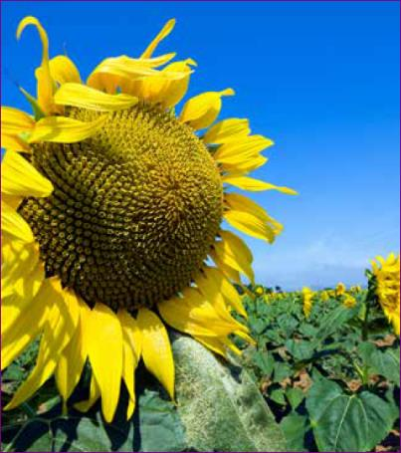
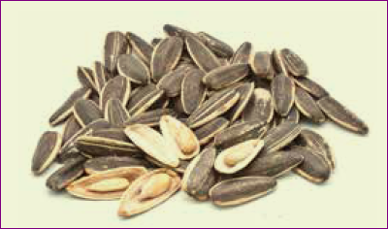
النَّبَاتَاتُ أَيْضًا تَتَكَاثَرُ(صَفْحَة 50 )
Notes:
הדוגמאות בתבנית היודעים אתם ש.... נועדה להדגים שגם צמחים, כמו כל היצורים החיים מתרבים (מעמידים צאצאים). משפט ההשלמה נועד להוכיח זאת באופן כמותי.
שימו לב! יש להדגיש בפני התלמידים שמכול זרע יכול להתפתח צמח חדש אך לא תמיד יתפתח צמח חדש. זה תלוי בסיכויי ההישרדות של
העובר. לא תמיד תתרחש נביטה (תלוי בתנאי סביבה ולעיתים בטיב הזרע).

Slide 11
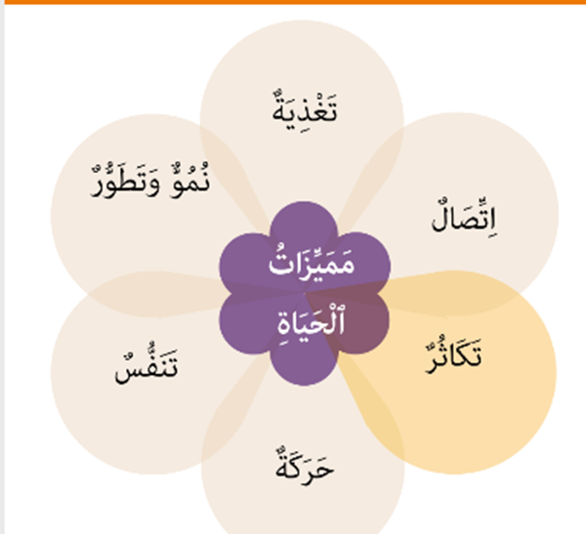
التَّكَاثُرُ هُوَ مِن مُمَيِّزَاتِ الحَيَاةِ (صَفْحَة 51)
Notes:
למורה: קטע המידע והאיור של הפרח נועדו להמשגה של מאפיין החיים התרבות.
קוראים את קטע המידע ומתבוננים באיור.

Slide 12
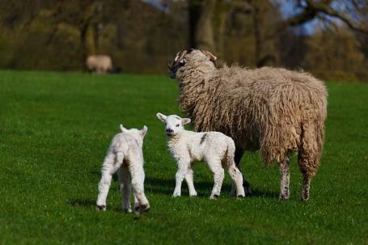
مَاذَا تَعَلَّمْنَا?(صَفْحَة 51)
الكَائِنَاتُ الحَيَّةُ تَتَكَاثَرُ. يُوجَدُ لَهَا أنْسَالٌ.
بِفَضْلِ الأَنْسَالِ الجَدِيدَةِ، يُوجَدُ دَائِمًا كَائِنَاتٌ حَيَّةٌ فِي العَالَمِ.
التَّكَاثُرُ هُوَ مِنَ مُمَيِّزَاتِ الحَيَاةِ لَدَى الكَائِنَاتِ الحَيَّةِ.
مُصْطَلَحَاتٌ تَعَلَّمْنَاهَا:
تَكَاثُرٌ أَنْسَالٌ جِيلٌ
Notes:
לסיכום קוראים את המשפטים שבתבנית מה למדנו?
אפשר להשלים מילים חסרות במשפטים.
יְצוּרִים חַיִּים ________. יֵשׁ לָהֶם_________.
הוֹדוֹת לַצֶּאֱצָאִים הַחֲדָשִׁים יֵשׁ כָּל הַזְּמַן _______ _________בָּעוֹלָם.
הִתְרַבּוּת (רְבִיָּה) הִיא ________ ________שֶׁל יְצוּרִים חַיִּים.
אפשר לחבר משפטים עם המושגים החדשים ( התרבות, צאצאים, דור) שלמדו.
שימו לב! דור: האנשים שמשתייכים לקבוצת גיל בטווח של כ 25- שנים. התקופה שבין הורה לצאצאים שלו.

